Slide 1
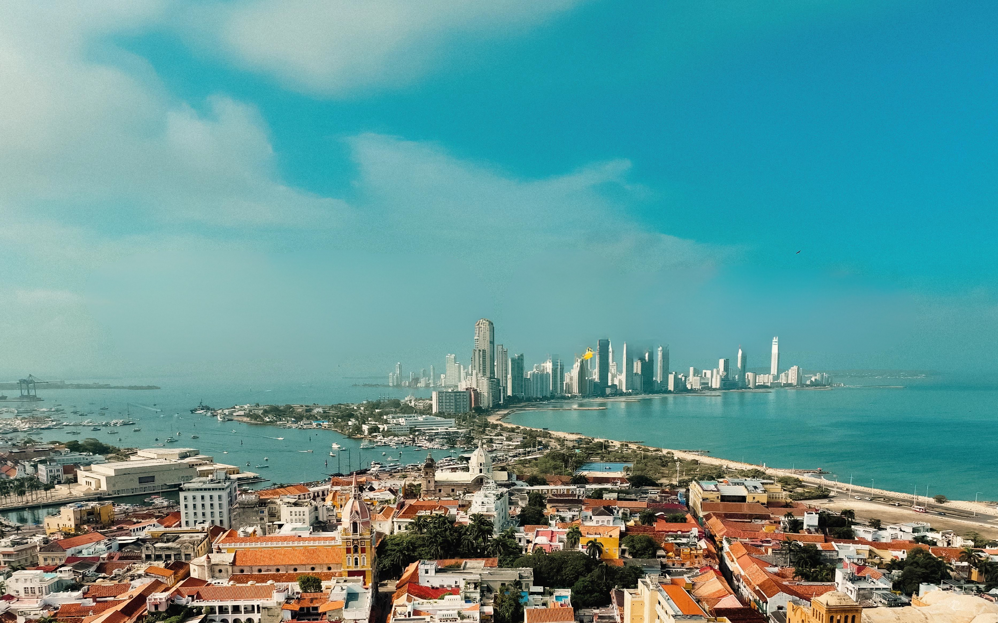

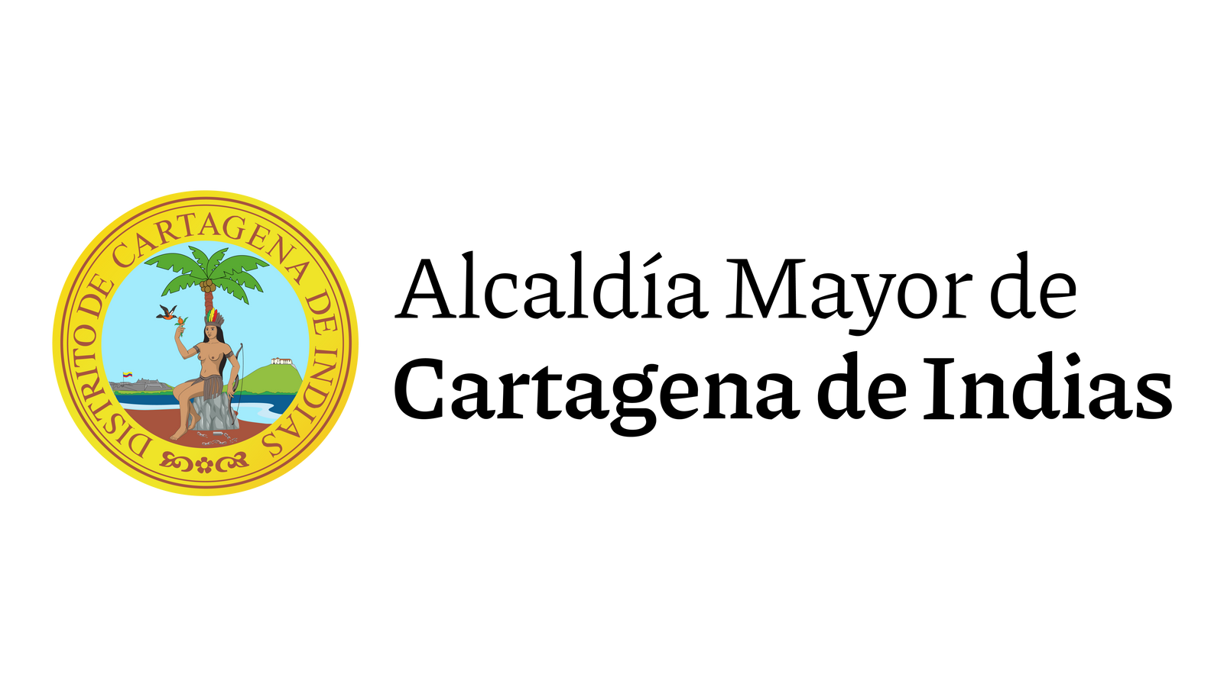


XXI Encuentro Internacional sobre Gestión de Ciudades Patrimoniales
LA COOPERACIÓN INTERNACIONAL COMO MECANISMO SOLIDARIO PARA EL FORTALECIMIENTO INSTITUCIONAL Y COMUNITARIO
Maria Mercedes Abondano

Slide 2

CONTEXTO DE CIUDAD Y DESAFÍOS
Cartagena: Ciudad Patrimonial y Resiliente
01
Ciudad portuaria, histórica y multicultural
02
Con vulnerabilidad costera y presión turística
03
Desigualdades territoriales y riesgos climáticos crecientes
04
Urgente necesidad de modelos sostenibles e inclusivos

Slide 3
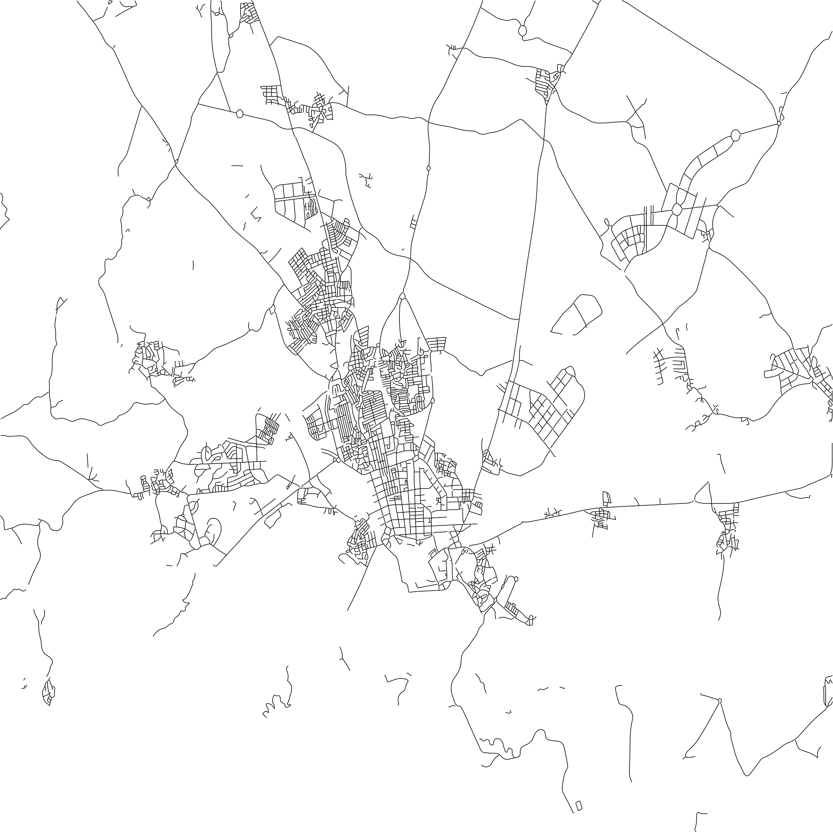

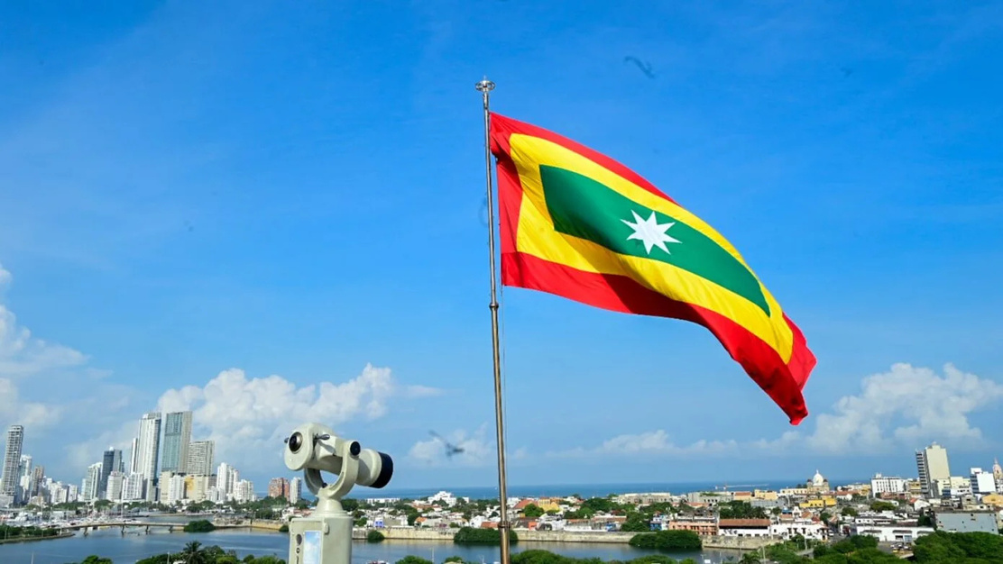
LA OFICINA DE COOPERACIÓN INTERNACIONAL
El puente que articula
Articuladora entre agencias, instituciones y comunidades
Identificación de oportunidades
Cooperación técnica, sur-sur, triangular y formativa
Conexión con convocatorias, asistencia técnica y formación

Slide 4
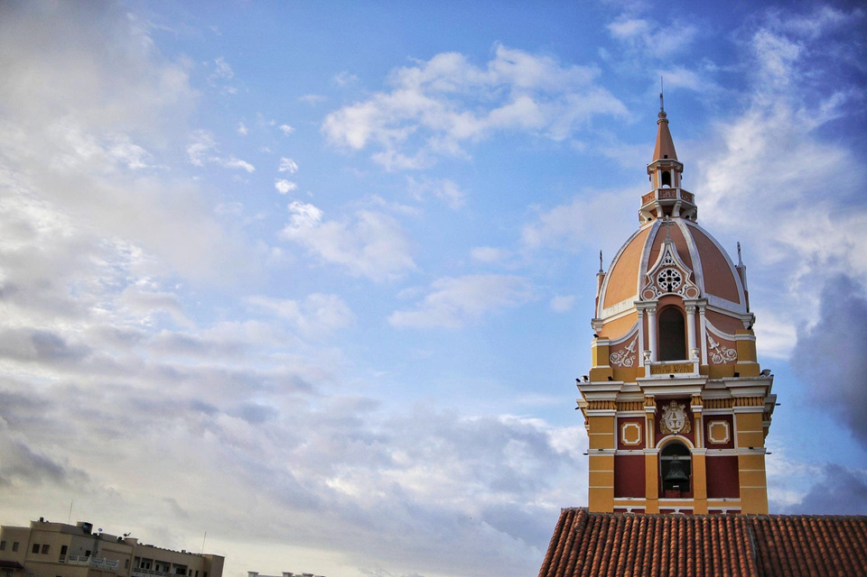
PRINCIPIOS DEL MODELO DE COOPERACIÓN
Tres pilares fundamentales
Corresponsabilidad
Fortalecimiento de capacidades
Participación ciudadana

Slide 5
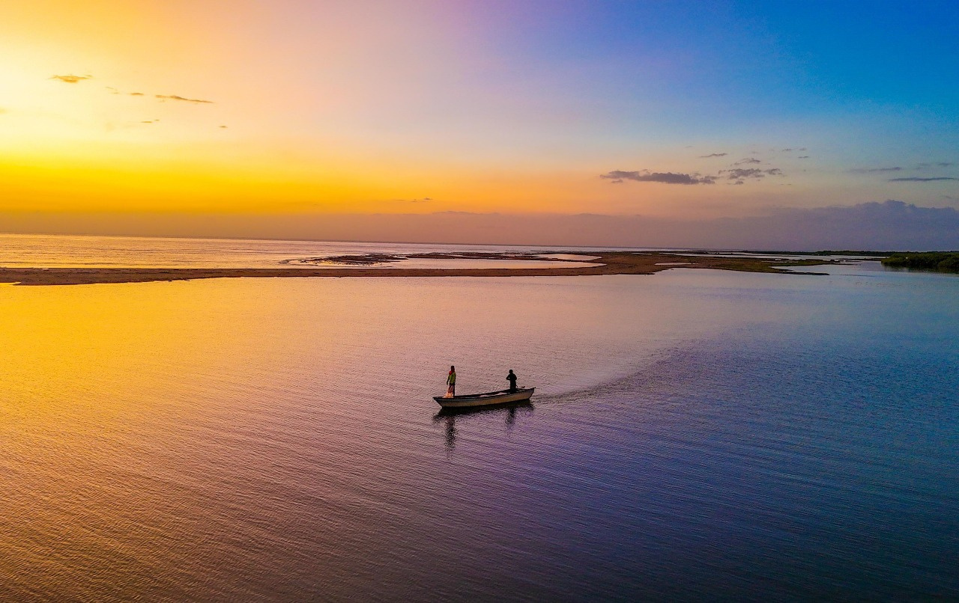


PROYECTOS

Slide 6
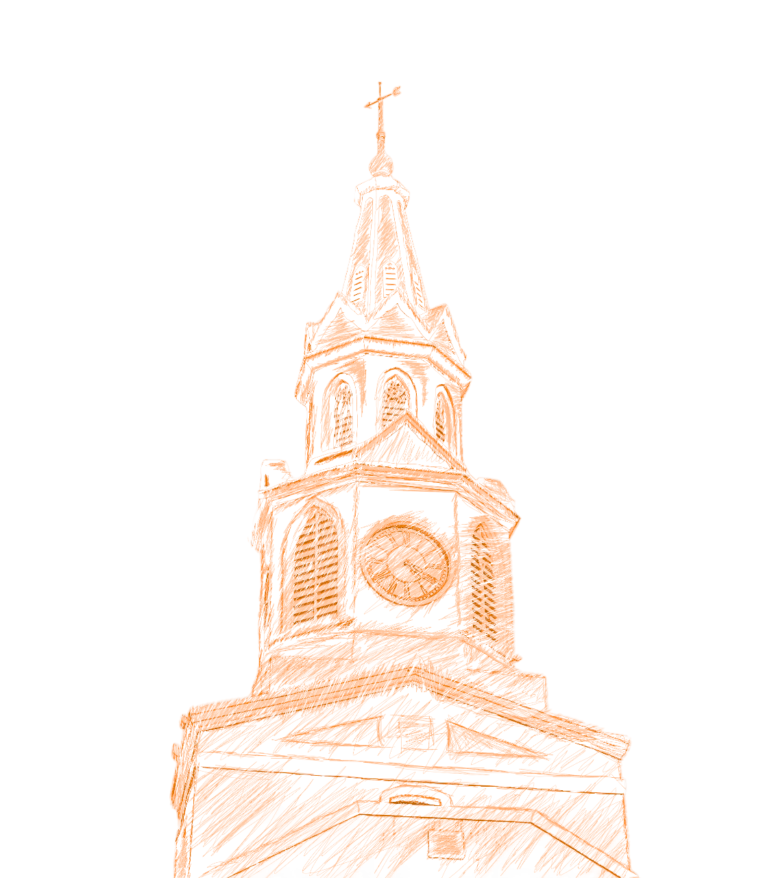
PROYECTO 1 – AICS
Conservación del Patrimonio Histórico, Turístico y Cultural, y Fortalecimiento de Capacidades de Actores Turísticos para un Turismo Innovador y Sostenible.
UN PROYECTO PENSADO PARA CONTRIBUIR EN:
La formación de guías turísticos comunitarios, artesanos, jóvenes y gestores culturales.
La consolidación de capacidades institucionales para proteger patrimonio material e inmaterial.
La inclusión socioeconómica de sectores históricamente excluidos del turismo formal.
La creación de experiencias turísticas responsables y coherentes con la identidad local.

Slide 7
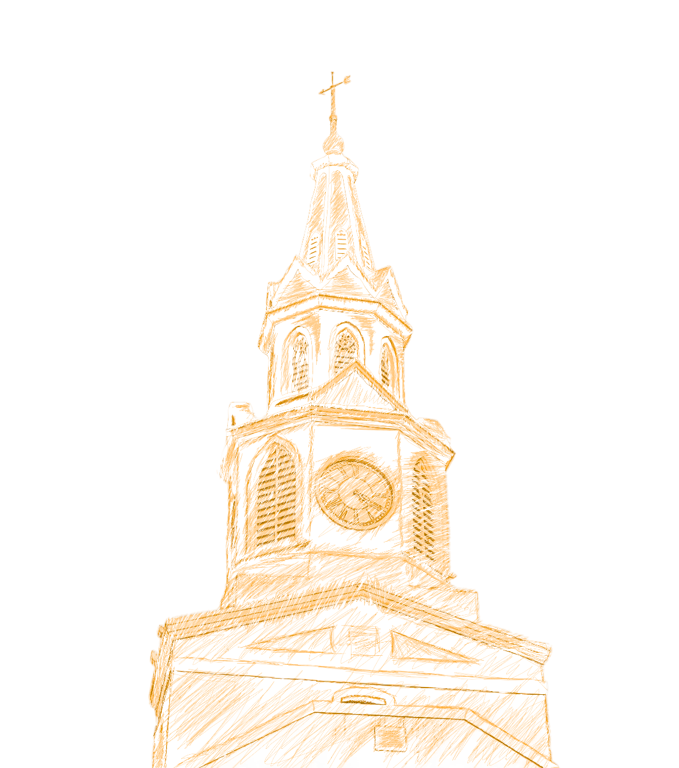

PROYECTO 2
Cooperación técnica con GIZ para el PGIRS (Plan de Gestión Integral de Residuos Sólidos)
FORTALECIMIENTO AMBIENTAL A TRAVÉS DE ASISTENCIA TÉCNICA INTERNACIONAL
Acompañamiento técnico para la actualización del PGIRS
Enfoques de economía circular
Participación comunitaria en diagnóstico y diseño
Herramientas modernas para la gestión de residuos

Slide 8


PROYECTO 3
Emplazate
CULTURA, PARTICIPACIÓN Y TERRITORIO
Activación de espacios públicos
Liderazgo juvenil y arte urbano
Comunidad como protagonista del espacio
Seguridad, apropiación y cohesión social

Slide 9

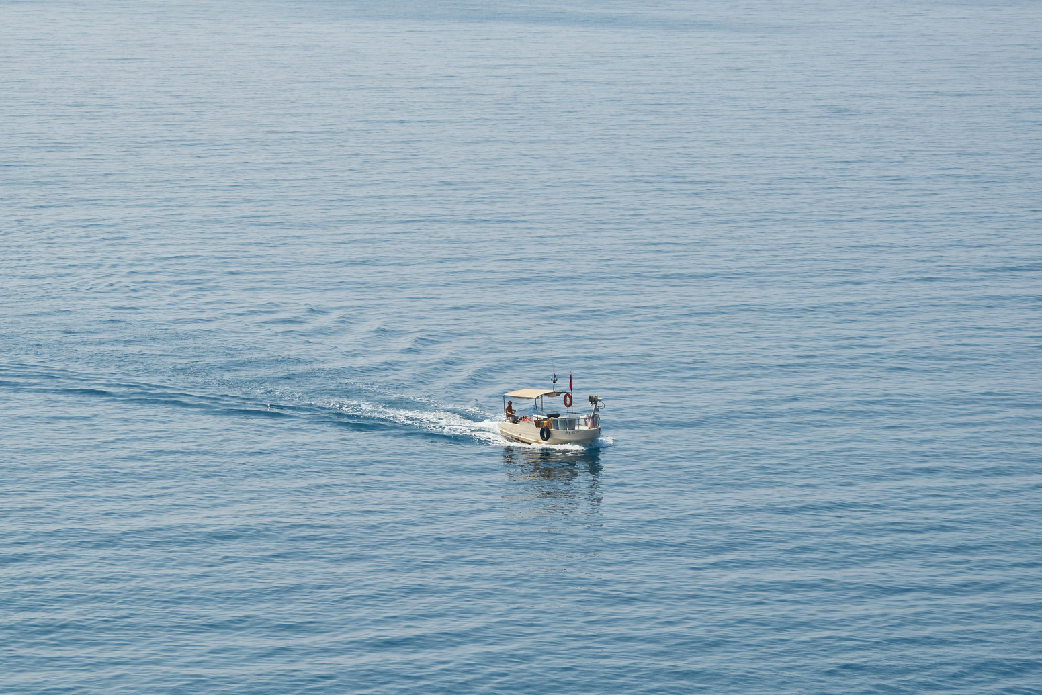
PROYECTO 4
AcuaBus
Estudios del Transporte Acuático
Congestión vial
Fragmentación entre ciudad continental e insular
Dependencia del transporte terrestre
Potencial desaprovechado de la red hídrica

Slide 10
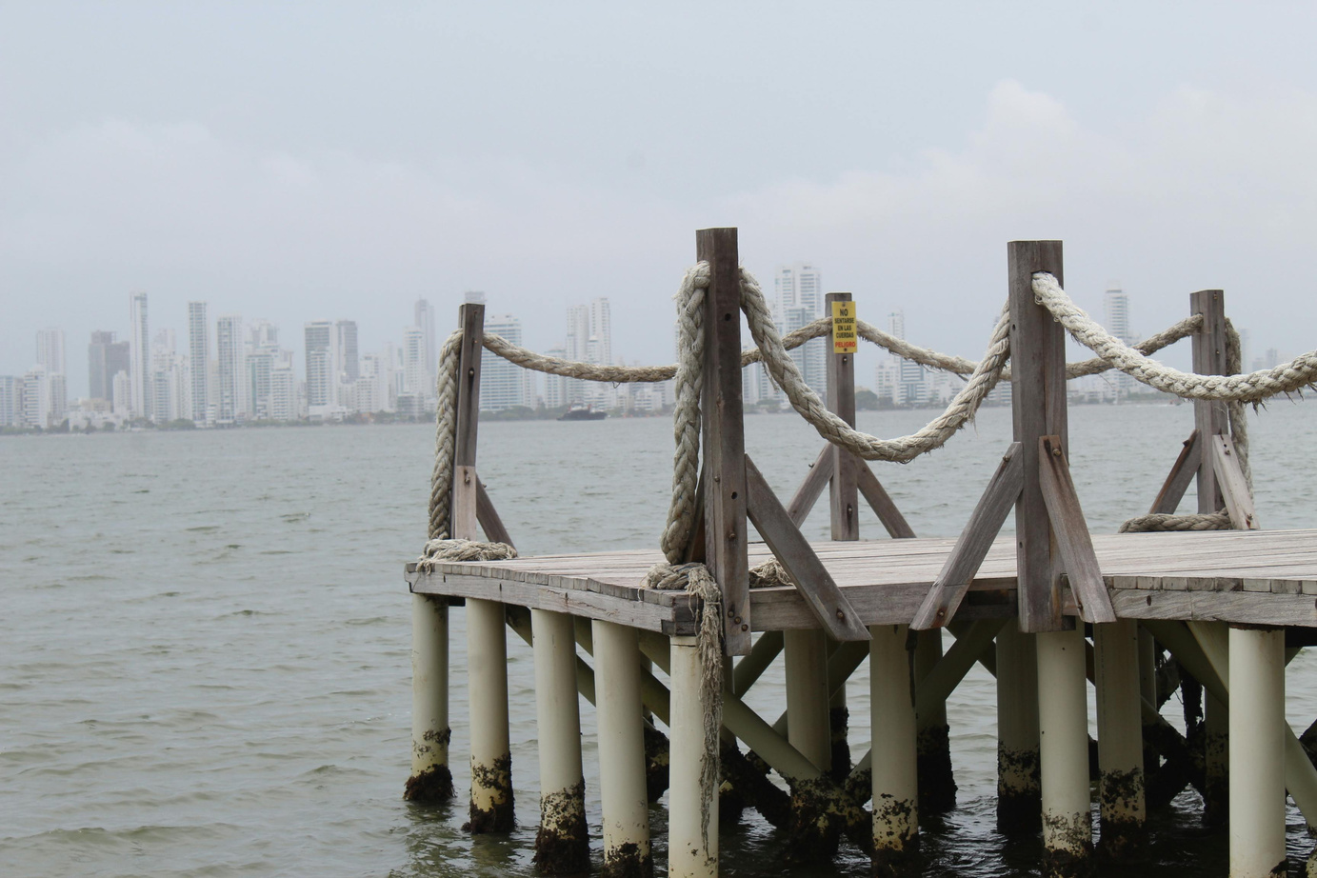
PROYECTO 4
AcuaBus
Diagnóstico ambiental y náutico
Modelación de rutas y demanda
Evaluación social en comunidades insulares
Análisis de gobernanza y sostenibilidad operativa
Talleres con pescadores y residentes
Diálogo con operadores náuticos
Aportes técnicos desde la experiencia local
Construcción colectiva de soluciones

Slide 11
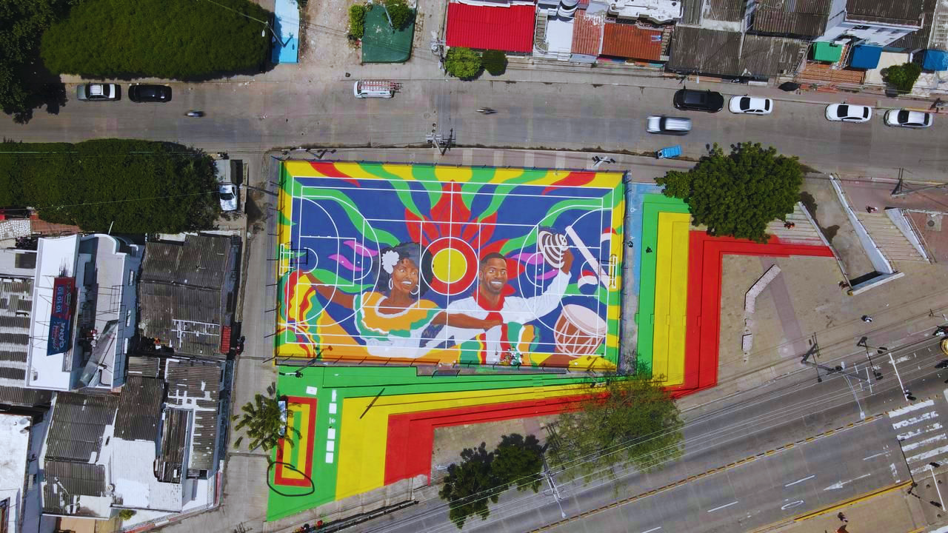
PROYECTO 5
Comunidades en Color
Espacios dignos para las comunidades
Renovación de canchas y zonas deportivas
Materiales especializados aportados por Pintuco y Dow
Diseño y participación comunitaria
Barrios más activos, seguros y cohesionados

Slide 12

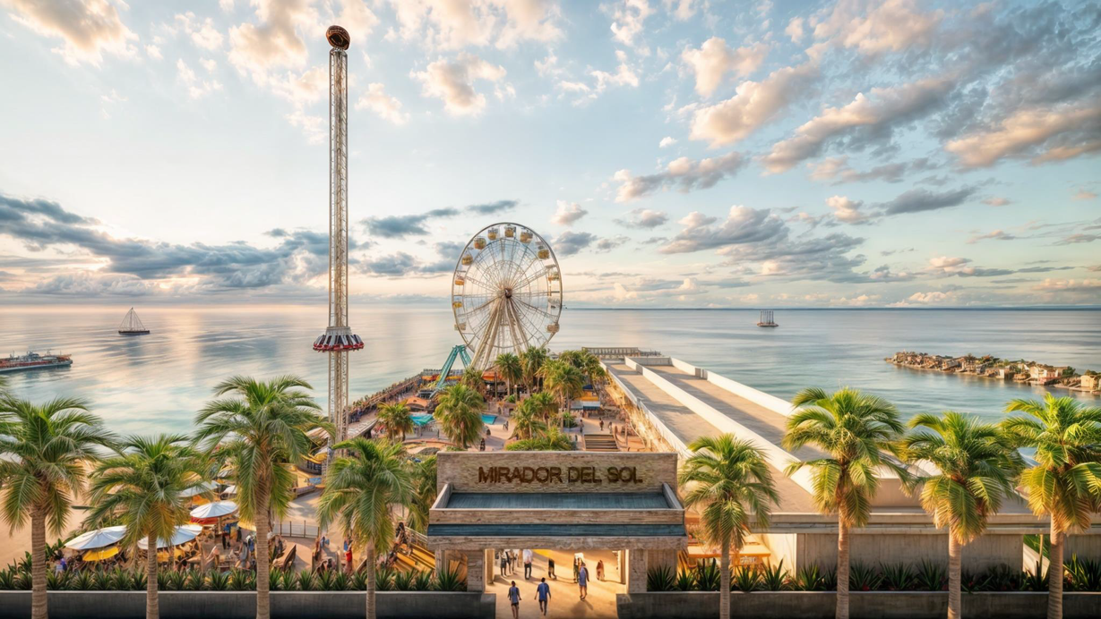
PROYECTO 6
GRAN
MALECON
Un borde costero en transformación
DEL MAR
Erosión progresiva entre La Boquilla, Marbella y El Cabrero
Riesgos climáticos y afectaciones recurrentes
Necesidad urgente de infraestructura resiliente

Slide 13

PROYECTO 6
GRAN
MALECON
Un borde costero en transformación
DEL MAR
Componentes del Gran Malecón del Mar
Muro de contención de +5 km
Protección costera y drenajes pluviales
14 plazoletas y 59.000 m² de zonas verdes
Ciclorutas, senderos e “islas verdes” cada 500 m
Monitoreo ambiental continuo con CARDIQUE

Slide 14
PROYECTO 6
GRAN
MALECON
Un borde costero en transformación
DEL MAR
El componente social
Mesas con pescadores, comerciantes y residentes
Explicación pública de alcances y ajustes por retroalimentación
Participación temprana y apropiación territorial
Proyecto entendido como acuerdo social y ambiental

Slide 15
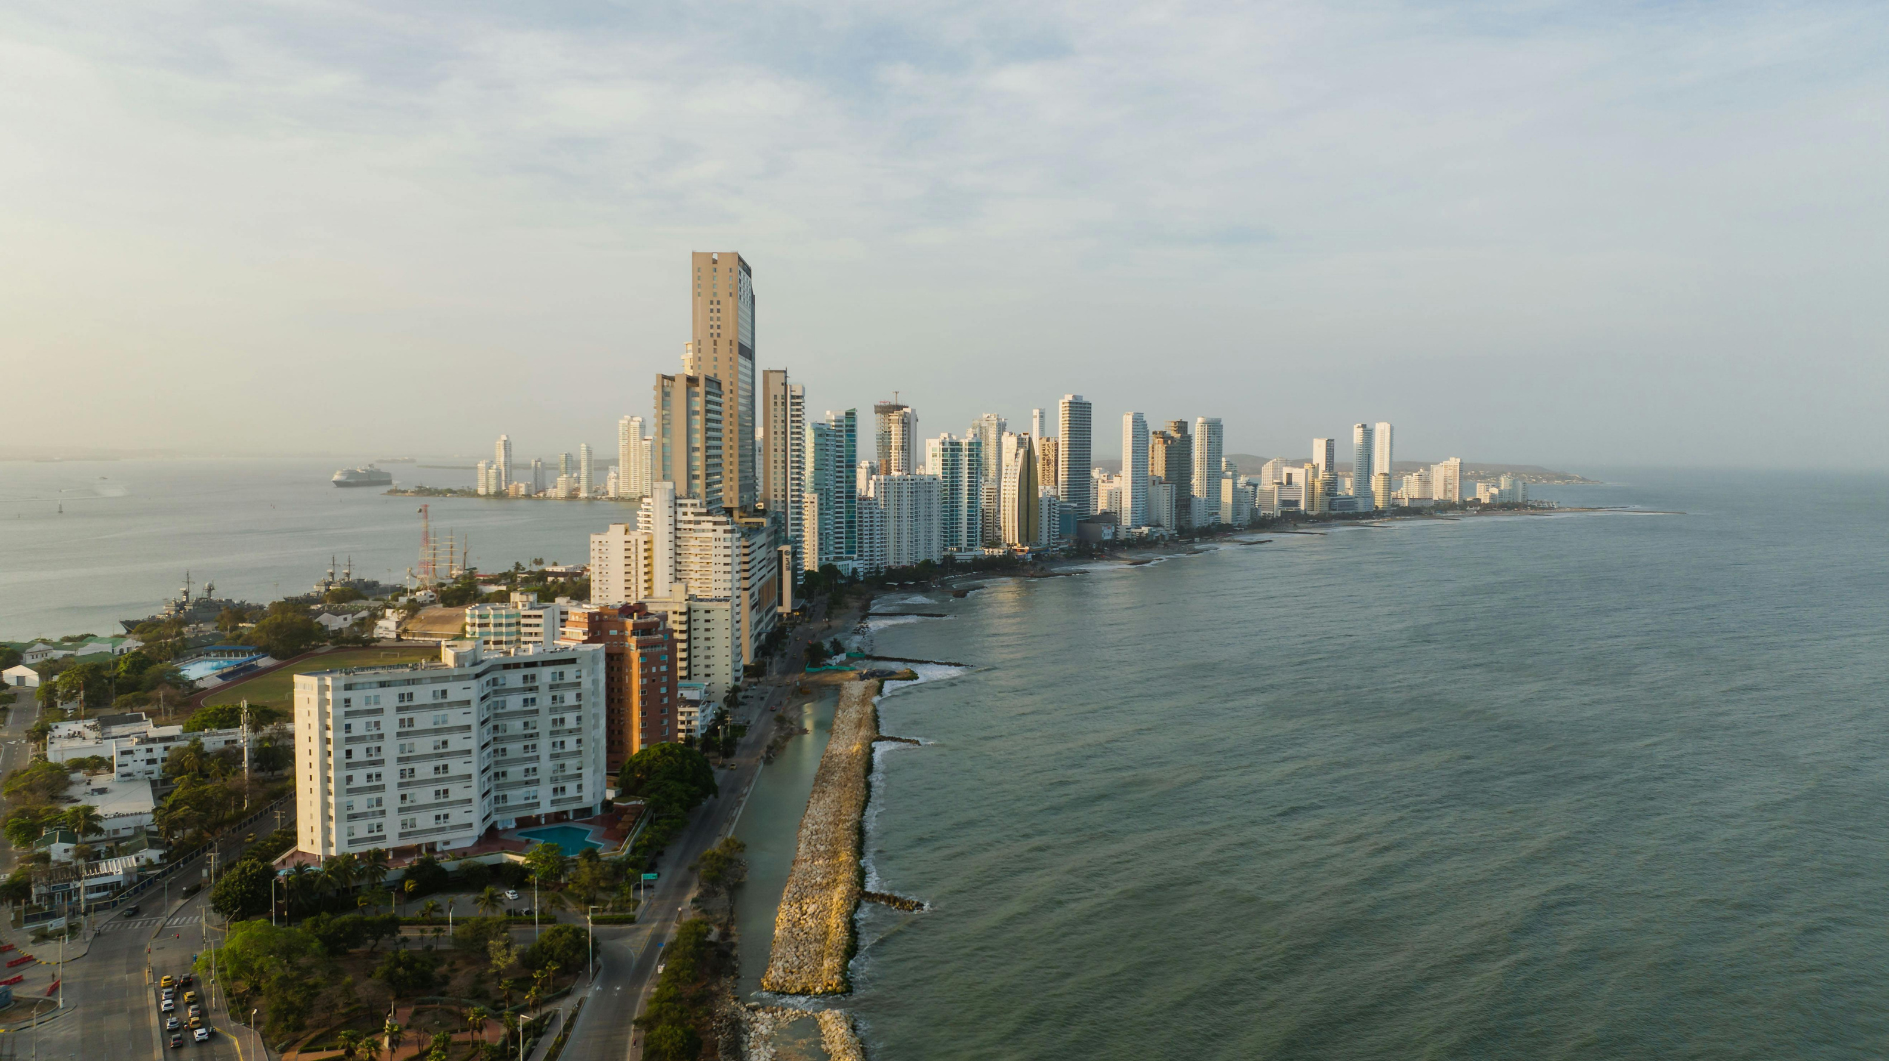
CIERRE Y CONCLUSIONES
La cooperación internacional ha permitido a Cartagena:
Fortalecer instituciones
Empoderar comunidades
Innovar en soluciones urbanas
Construir resiliencia climática
Consolidar un desarrollo más humano y sostenible

Slide 16
XXI Encuentro Internacional sobre Gestión de Ciudades Patrimoniales
EN CARTAGENA, LA COOPERACIÓN NO HACE POR NOSOTROS, HACE CON NOSOTROS.
Maria Mercedes Abondano
¡GRACIAS!

